Slide 1
Projet 2 :
Analysez des données
de systèmes éducatifs
Rosalba Juarez Mosqueda
Notes:
Bonjour,
Tout d'abord, je tiens à vous remercier pour votre temps et votre volonté d'écouter et d'évaluer ma présentation.
Je m'appelle Rosalba et aujourd'hui je vais vous présenter le projet numéro 2 du parcours Data Scientist d'Openclassrooms

Slide 2

01 Introduction

Slide 3

1.1 Description du projet
Academy est une start-up de la EdTech qui propose des contenus de formation en ligne pour un public de niveau lycée et université. L'entreprise a la vision de l'expansion et pour cela, il est nécessaire d'identifier :
1. Quels sont les pays avec un fort potentiel de clients pour ses services ?
2. Pour chacun de ces pays, quelle sera l’évolution de ce potentiel de clients ?
3. Dans quels pays l'entreprise doit-elle opérer en priorité ?
La mission consiste à effectuer une analyse exploratoire pour déterminer si les données sur l’éducation de la banque mondiale permettent d’informer le projet d’expansion
Notes:
Pour commencer, ce projet consiste à aider aider une entreprise nommée “Academy” à planifier son projet d'expansion. Academy est une entreprise du secteur de l'éducation qui propose des contenus de formation en ligne pour un public de niveau lycée et université et son objectif est de se développer à l'échelle internationale. Pour planifier ce projet d'expansion, nous nous sommes vu confier les missions suivantes :
Identifier les pays avec un fort potentiel pour les offrir les services
Évaluer l'évolution de ce potentiel
Proposer à l'entreprise une courte liste de pays où il est convenient démarrer le projet d'expansion

Slide 4


1.2 Description du jeu de données
5 Dataframes:
Country (informations détaillées sur les pays ) : 241 lignes, 32 colonnes.
Data (Indicateurs par année de mesure) : 886 930 lignes, 70 colonnes.
Series (Liste des indicateurs par pays) : 3665 lignes, 21 colonnes
Country-Series (liste des indicateurs par pays) : 613 lignes, 4 colonnes
Footnotes (Détails années de mesure des indicateurs) : 643 638 lignes, 5 colonnes
https://datacatalog.worldbank.org/search/dataset/0038480
Notes:
Pour cette tâche, cinq bases de données nous ont été confiées, dont la source est la Banque mondiale.
En général, ces différentes bases de données contiennent des informations sur les variables que nous devons prendre en compte dans l'étude.

Slide 5
02 Exploration de données

Slide 6
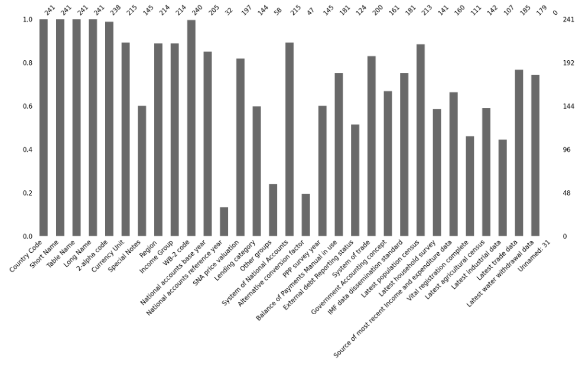
2.1.1 Description du jeu de données : Country
Country (informations détaillées sur les pays ) : 241 lignes , 32 colonnes.
Liste des pays avec leur nom complet, leur abréviation et le nom de la région à laquelle ils appartiennent
Dans ce fichier il y a 214 pays, plus 27 groupements de pays ( c.-à-d. qui ne sont pas vraiment un pays en soi, mais des “faux pays” regroupés par la banque mondiale)
Notes:
Par exemple, la base de données appelée "Pays" contient la liste des pays avec leur nom complet, leur abréviation et le nom de la région à laquelle il appartient.

Slide 7
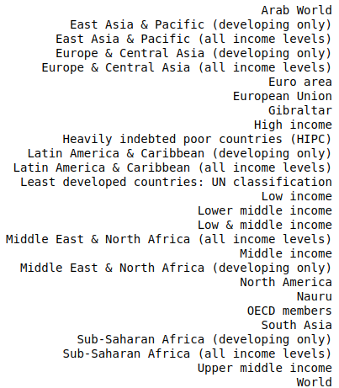
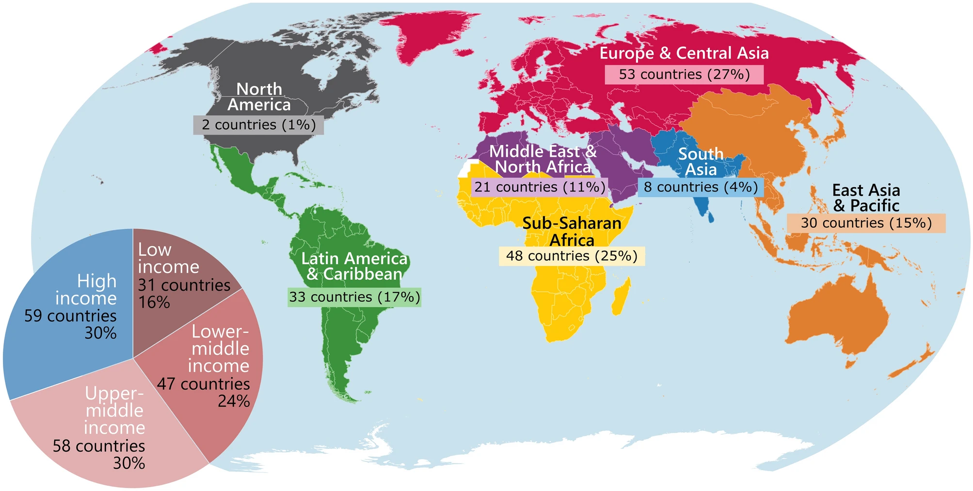
2.1.1 Description du jeu de données : Country
"faux pays"
Répartition des pays partenaires par catégorie de revenu et région de la Banque mondiale
Notes:
Il faut supprimer ces faux pays de la liste dans la base de données

Slide 8
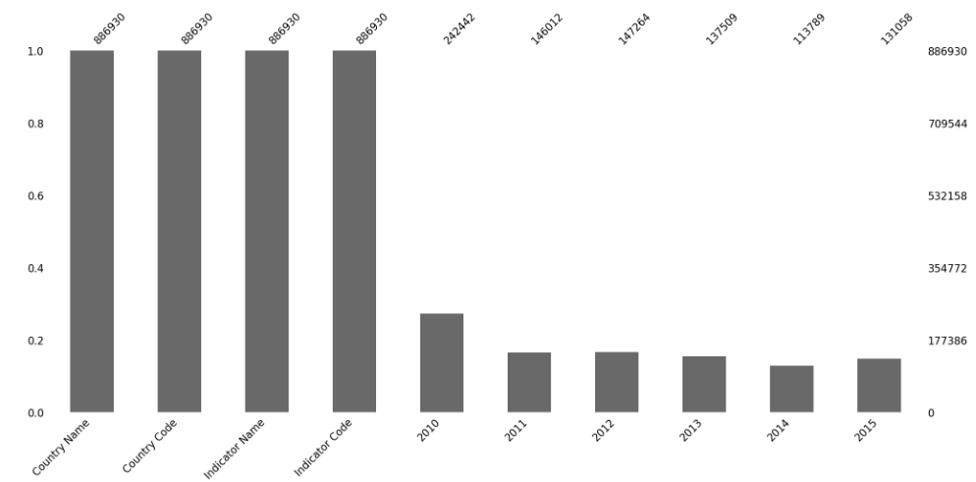
2.1.2 Description du jeu de données : Data
Data (Indicateurs par année de mesure) : 886 930 lignes, 70 colonnes
Ce jeu de données contient toutes les informations concernant les indicateurs, le nom et les codes des pays, ainsi que l'évolution de tous les indicateurs au fil des années (1970-2100).
Étant donné que 2010 - 2015 sont les années où il y a plus de données, (et où l'accès à Internet a prospéré) nous utiliserons ces années pour évaluer l'évolution des indicateurs d'intérêt.
Afin d'avoir les informations concernant uniquement les vrais pays, dans cette dataframe nous allons également éliminer tous les faux pays identifiés ci-dessus et listés dans la liste "faux pays"
Notes:
Ensuite, dans la base appelée "Data", on retrouve toutes les informations concernant les variables à prendre en compte, appelées indicateurs, et leur évolution au fil des années sur 1970-2100. Cependant, ces indicateurs ne sont pas fournis pour tous les Pays ni pour toutes les années . En effet, étant donné que les dernières années où les données sont les plus complètes se situent entre 2010 et 2015, , j'ai décidé d'utiliser cette période de temps pour évaluer l'évolution des indicateurs. Cela aussi depuis que l'accessibilité à Internet a prospéré (s'est épanouie) après 2000.

Slide 9
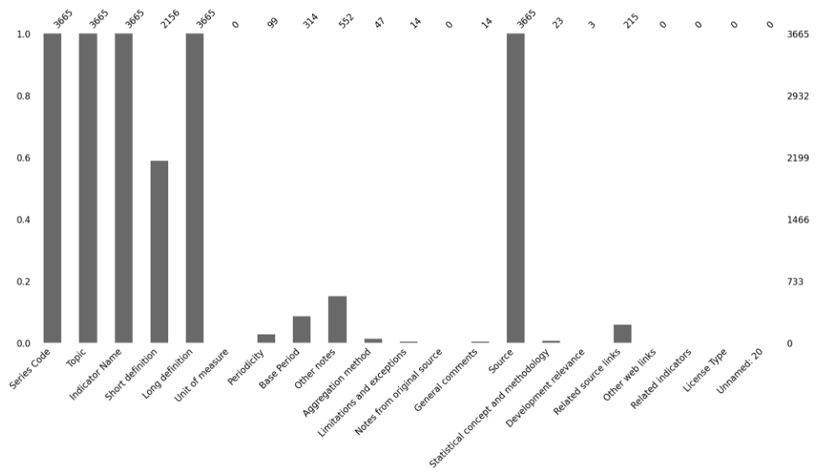
2.1.3 Description du jeu de données : Series
Series (Liste des indicateurs par pays) : 3665 lignes, 21 colonnes
Ce jeu de données donne des informations plus détaillées sur les indicateurs ; leur nom, leur définition et le sujet (Topic) auquel ils appartiennent
Notes:
Dans la base de données appelée « série », on trouve des informations plus détaillées sur les indicateurs ; leur nom, leur définition et le sujet auquel ils appartiennent

Slide 10
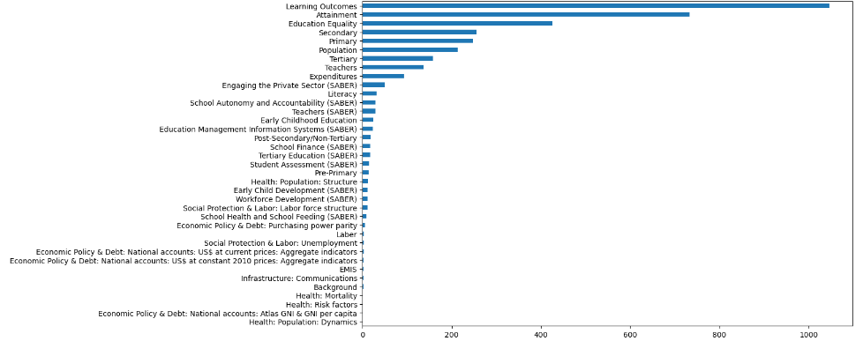
2.1.3 Description du jeu de données : Series
37 topics (catégories)
Notes:
Au sein de ces sujets, il existe 37 catégories différentes dans lesquelles on retrouve les indicateurs qui peuvent être pertinents pour notre étude.

Slide 11
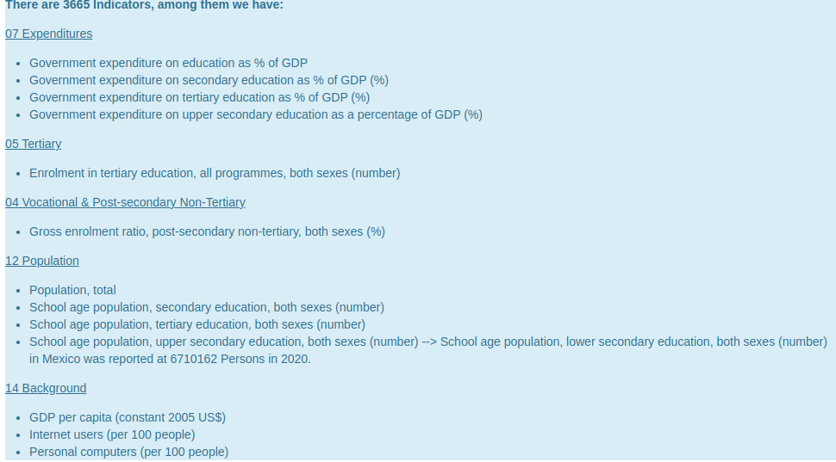
2.2 Sélection des indicateurs d'intérêt
Au total, il y a 3665 indicateurs, parmi eux on retrouve ceux qui peuvent être d'un grand intérêt pour notre analyse
Notes:
Ici, je vous montre une liste préliminaire des indicateurs pertinents pour cette étude avec leur catégorie correspondante.
que je vous montre ici très brièvement

Slide 12
2.2 Sélection des indicateurs d'intérêt
Indicateur économique
(produit intérieur brut (PIB))
Mesure du niveau de vie
(pouvoir d'achat)
Accès à l'apprentissage en ligne
Informations démographiques
Internet users (per 100 people)
GDP per capita (current US$)
GDP per capita, PPP (current international $)
Government expenditure on education as % of GDP (%)
Government expenditure on tertiary education as % of GDP (%)
Government expenditure per tertiary student as % of GDP per capita (%)
Population, total
Population growth (annual %)
Population of the official age for tertiary education, both sexes (number)
Enrolment in tertiary education, all programmes, both sexes (number)
Enrolment in tertiary education per 100,000 inhabitants, both sexes
Notes:
De cette liste, j'ai d'abord décidé d'en prendre 11 pour voir le niveau d'information disponible (niveau de remplissage) sur chacun d'eux sur la période 2010 et 2015.

Slide 13
03 Préparation des données

Slide 14
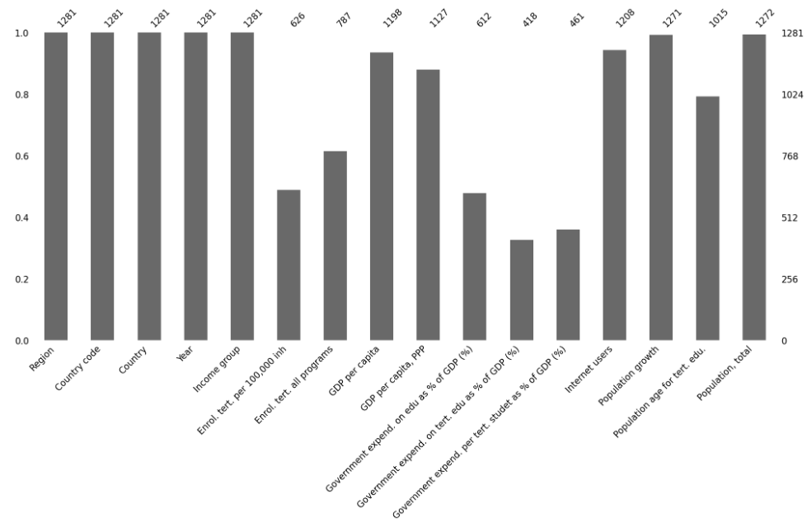
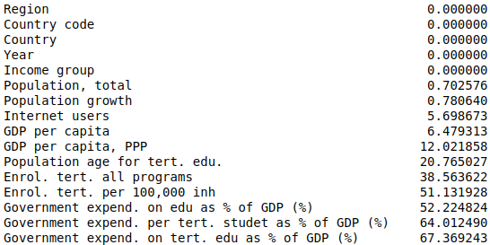
3.1 Data Frame avec la liste des indicateurs d'intérêt
valeurs manquantes valeurs manquantes lors de l'utilisation de cette sélection d'indicateurs
tertiary
Expeditures
Les indicateurs de la catégorie "Expeditures" et "Teriary" n'atteignent pas 50% en termes d'informations disponibles.
Notes:
En effet, ici on voit clairement que les colonnes qui contiennent les indicateurs de la catégorie "Expéditions" et "Tertiaire" n'atteignent pas 50% en termes d'informations disponibles.

Slide 15
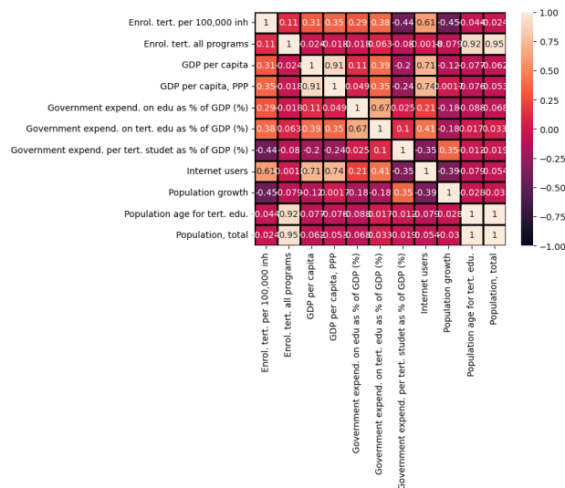
3.2 Corrélation entre les indicateurs sélectionnés
De cette analyse simple, nous pouvons rapidement remarquer qu'il existe une corrélation entre:
"PIB par habitant" et le "PIB par habitant, PPP"(0.91)
“Population d'âge officiel pour l'enseignement supérieur” et “Inscriptions dans l'enseignement supérieur” (0.92)
"Population d'âge officiel pour l'enseignement supérieur " et "Population, total" (~1.00)
Notes:
Ici, je vous montre également comment il existe de fortes corrélations entre divers indicateurs, par exemple entre:
“Population d'âge officiel pour l'enseignement supérieur” et “Inscriptions dans l'enseignement supérieur” (0.92)
Cela peut servir de stratégie pour diminuer la dimensionnalité de notre analyse.

Slide 16
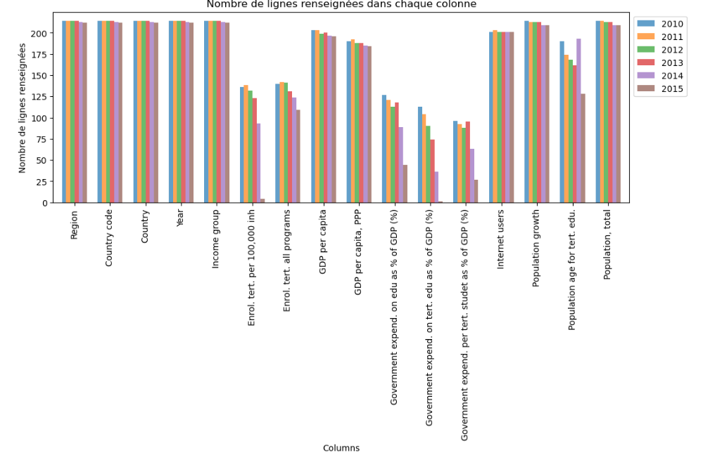
3.3 Valeurs manquantes par indicateur et par année
Étant donné que mon indicateur discriminant (le plus important) est l'accès à Internet et que cette colonne est presque également complète toutes les années, j'analyse le degré de remplissage dans le reste des colonnes pour décider quelles années sont les plus appropriées à prendre en compte.
Dans ce cas je comparerai l'évolution de mes indicateurs en analysant les années 2010 et 2013
Notes:
Ici, j'ai fait une analyse plus détaillée du degré d'accessibilité de l'information pour chaque indicateur et à chaque année entre les périodes 2010 et 2015. Mon indicateur discriminant étant l'accès à Internet, j'ai pris cette variable comme pivot pour sélectionner une autre année d'analyse .

Slide 17
3.4 Stratégies pour éliminer les valeurs manquantes
Pour travailler avec un jeu de données complet, les stratégies que j'utilise pour éliminer les valeurs manquantes sont :
Example:
[GDP per capita'].isnull()
'New Caledonia', 'French Polynesia',
'Monaco', 'Aruba',
'Cayman Islands', 'Libya',
'Syrian Arab Republic', 'Eritrea'
dropna (pandas)
2) Nearest neighbors imputation: sklearn.impute.KNNImputer avec valeur moyenne de n_neighbors=3
Notes:
Comme stratégie pour travailler avec une base de données complète, c'est-à-dire sans valeurs manquantes, j'utilise les stratégies suivantes:
dropna : Pour supprimer directement les lignes vides pour un indicateur spécifique. J'ai effectué cette tâche en analysant les pays à valeurs nulles, en analysant indicateur par indicateur, de manière à m'assurer que les pays éliminés étaient bien des pays sans intérêt pour notre étude.
Nearest neighbors imputation: pour remplacer le reste des valeurs manquantes par la valeur moyenne des 3 valeurs les plus proches selon la méthode KNN. Il utilise la valeur moyenne de n_neighbors voisins les plus proches pour prédire les valeurs manquantes

Slide 18
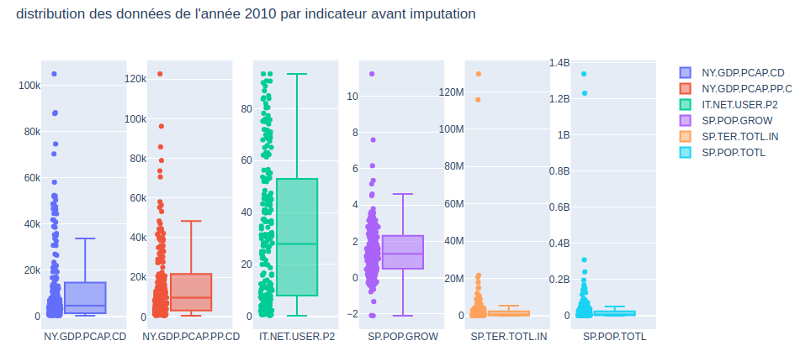
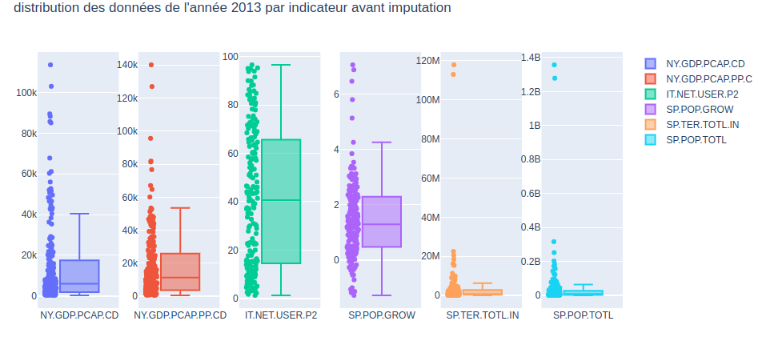
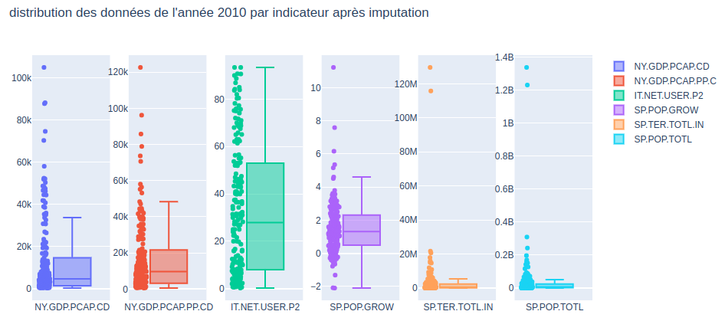
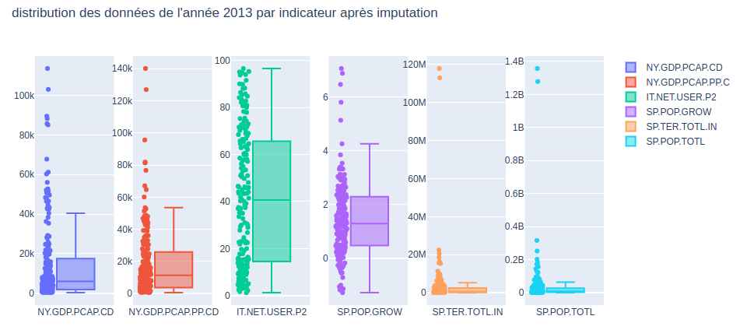
3.5 Répartition des données de chaque indicateur par année avant et après imputation
Population d'âge officiel pour l'enseignement supérieur
NY.GDP.PCAP.CD: GDP per capita (current US$) , NY.GDP.PCAP.PP.CD : GDP per capita, PPP (current international $) , IT.NET.USER.P2 : Internet users (per 100 people),
SP.POP.GROW: Population growth (annual %), SP.TER.TOTL.IN: Population of the official age for tertiary education, both sexes (number) SP.POP.TOTL: Population, total
Notes:
En comparant la distribution de nos données avant et après imputation, nous constatons que la distribution ne change pas de manière significative ni en 2010 ni en 2013.

Slide 19
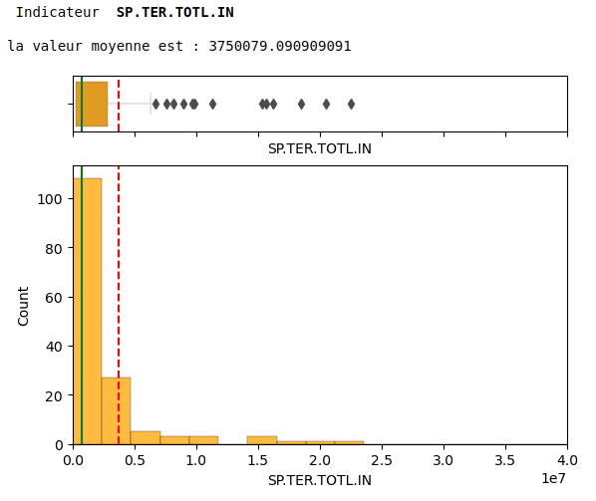
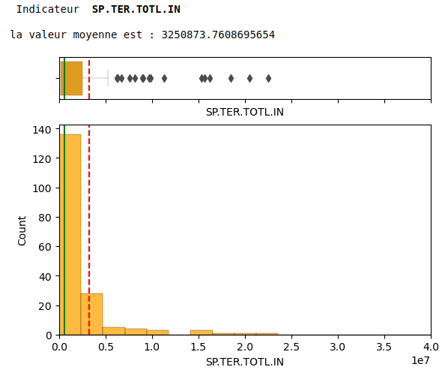
3.5 Distribution des données dans l'indicateur SP.TER.TOTL.IN dans année 2013
Avant imputation
Après imputation
L'amputation des valeurs a fait baisser la moyenne de 15 %
SP.TER.TOTL.IN: Population d'âge officiel pour l'enseignement supérieur
Notes:
Si on regarde plus précisément l'indicateur "Population d'âge officiel pour l'enseignement supérieur" qui au sein de notre liste d'indicateurs était le moins complet, on s'aperçoit que la moyenne de nos valeurs après imputation pour le maximum change de 15%

Slide 20
04 Analyse

Slide 21
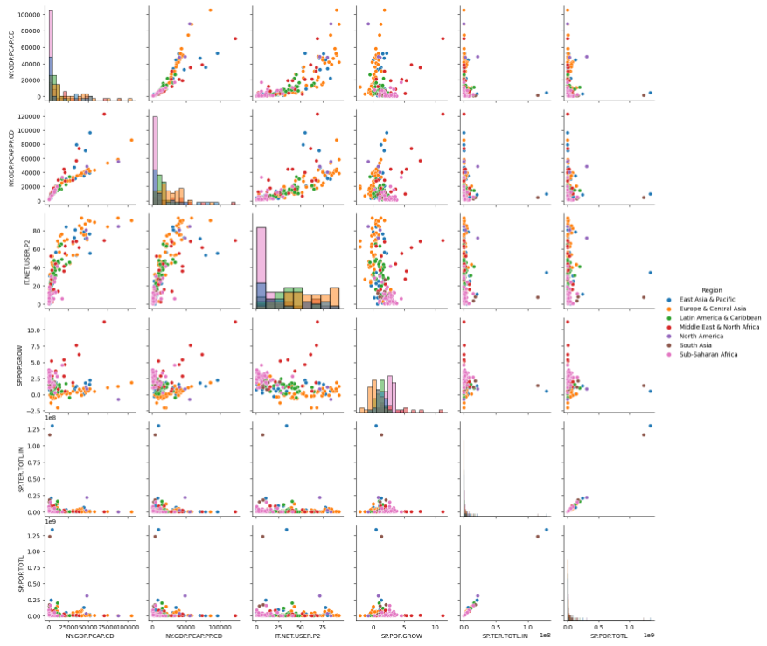
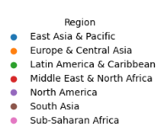
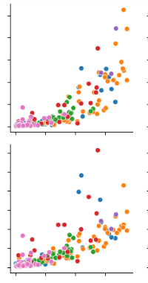

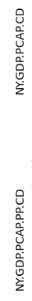
4.1 Analyse multivariée : Corrélations entre les indicateurs après imputation
Il existe des relations étroites entre le produit intérieur brut (GDP) et l'accès à Internet
T.NET.USER.P2 : Internet users (per 100 people), NY.GDP.PCAP.CD: GDP per capita (current US$) , NY.GDP.PCAP.PP.CD : GDP per capita, PPP (current international $)
Notes:
Même après imputation, on peut encore observer de très bonnes corrélations entre différents indicateurs.
Qu'est-ce que le produit intérieur brut (PIB) ?
Indicateur économique permettant de mesurer la production de richesses d’un pays, le produit intérieur brut (PIB) mesure la valeur de tous les biens et services produits dans un pays sur une année. La notion de produit national brut (PNB) n’est plus utilisée en comptabilité nationale.

Slide 22
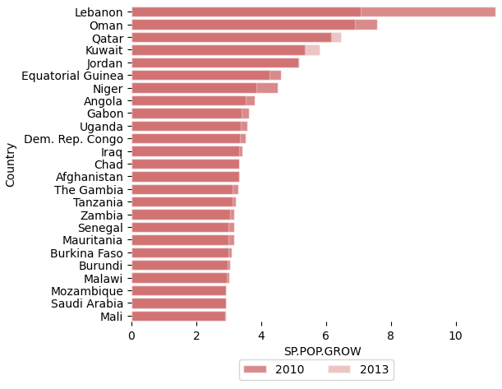
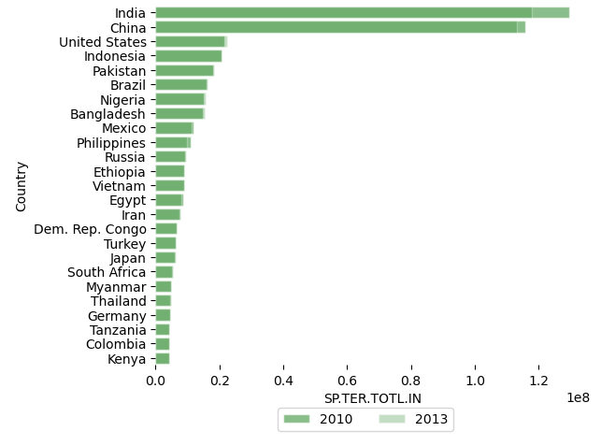
4.2 Analyse de l'évolution des indicateurs par pays: 2013 Vs 2010
Top 25 des pays avec la plus forte croissance démographique (en pourcentage)
Top 25 pays dont la population en âge d'étudier dans l'enseignement supérieur est la plus élevée
SP.POP.GROW: Population growth
SP.TER.TOTL.IN: Population age for tert. edu
Notes:
Ici, je vous montre un exemple de la façon dont certains indicateurs ont évolué lorsque nous faisons la comparaison entre 2013 et 2010. Avec cette analyse, on peut identifier les pays les plus importants pour chaque indicateur en 2013 et comment cet indicateur a évolué depuis 2013 pour cette même liste de pays.

Slide 23
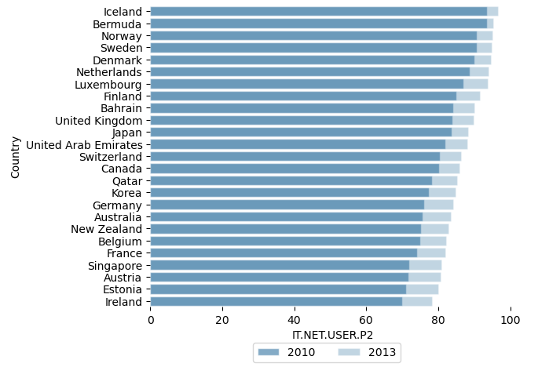
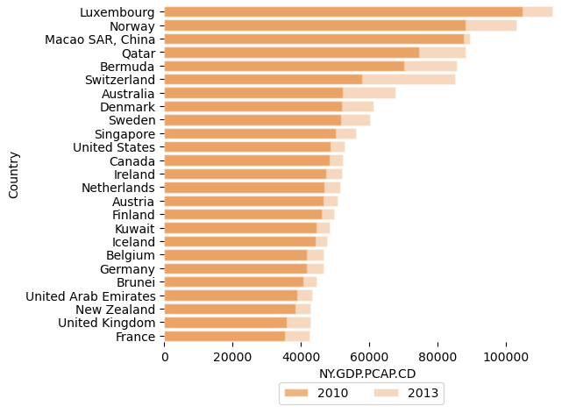
4.2 Analyse de l'évolution des indicateurs par pays: 2013 Vs 2010
Top 25 pays avec le plus d'accès à Internet
Top 25 pays vingt pays avec le plus grand GDP per capita
T.NET.USER.P2 : Internet users
NY.GDP.PCAP.CD: GDP per capita
Notes:
Ici, je vous montre un exemple de la façon dont certains indicateurs ont évolué lorsque nous faisons la comparaison entre 2013 et 2010. Avec cette analyse, on peut identifier les pays les plus importants pour chaque indicateur en 2013 et comment cet indicateur a évolué de 2010 a 2013 pour cette même liste de pays.

Slide 24
4.3 Modèle pour identifier pays avec le plus grand potentiel
IT.NET.USER.P2
+
( NY.GDP.PCAP.CD +
NY.GDP.PCAP. PP. CD ) / 2
SP.POP. GROW +
SP.TER.TOTL.IN + SP.POP.TOTL
SCORE =
⅕ *
+
Accès à l'apprentissage en ligne
Indicateur économique
(produit intérieur brut (PIB))
Mesure du niveau de vie
(pouvoir d'achat)
Informations démographiques
(population cible)
IT.NET.USER.P2 : Internet users (per 100 people)
NY.GDP.PCAP.CD: GDP per capita (current US$
NY.GDP.PCAP.PP.CD : GDP per capita, PPP (current international $)
SP.POP.GROW: Population growth (annual %)
SP.TER.TOTL.IN: Population of the official age for tertiary education, both sexes (number)
SP.POP.TOTL: Population, total
Notes:
Ici, je vous présente le modèle que j'ai choisi pour trouver une liste fiable des pays avec le plus grand potentiel pour acheter les services de la société "Academy"
Ce modèle prend en compte six des différents indicateurs que je vous ai présentés précédemment, qui permettent de prendre en compte
1) l'accessibilité à un service internet,
2) la capacité d'achat, et
3) la masse (ou population cible)

Slide 25
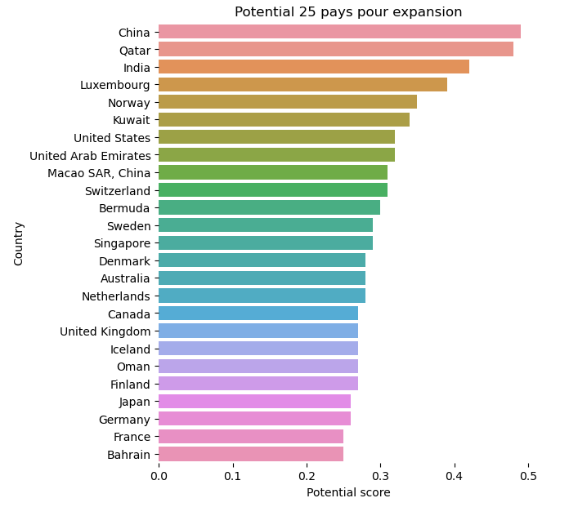
4.5 Les 25 pays avec un fort potentiel pour acquérir les services d’Academy
Score = (IT.NET.USER.P2 + (NY.GDP.PCAP.CD + NY.GDP.PCAP. PP. CD)/2 + (SP.POP. GROW + SP.TER.TOTL.IN+ SP.POP.TOTL)) / 5
Notes:
Avec ce modèle, nous trouvons que la liste exhaustive des pays avec un fort potentiel pour acquérir les services de l'entreprise “Academy” est la suivante (c'est celle-ci ici) :

Slide 26
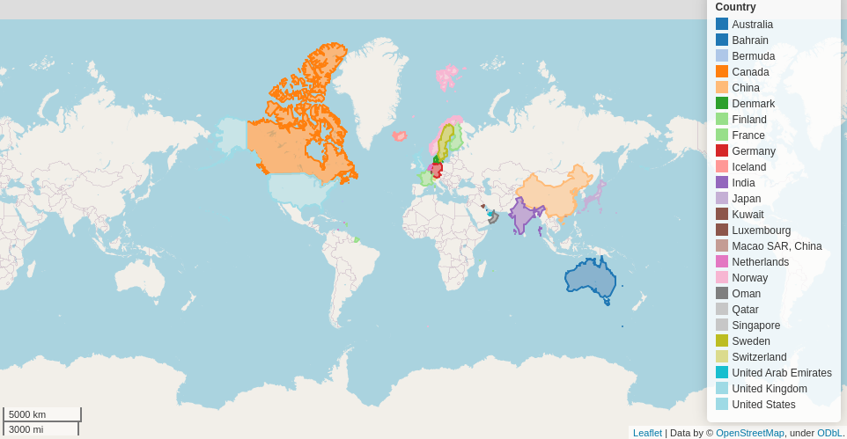
4.5 Le TOP 10 pays avec un fort potentiel pour acquérir les services d’Academy
Chine
Qatar
Inde
Luxembourg
Norvège
Kuwait,
États-Unis
Émirats arabes unis
RAS de Macao Chine
Suisse
Notes:
Ce que je vous montre sous forme de carte, montrant les 5 premiers pays avec le plus grand potentiel.

Slide 27
05
Conclusions

Slide 28
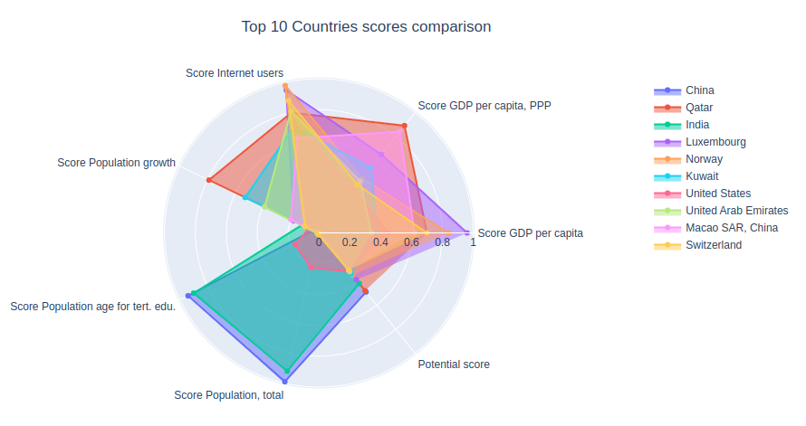
5.1 Les 10 pays avec un fort potentiel de clients pour les services sont :
Chine :
population total
Population ayant l'âge officiel d'accéder à l'enseignement supérieur
Utilisateurs de l’internet
Inde :
population total
Population ayant l'âge officiel d'accéder à l'enseignement supérieur
Qatar :
PIB par habitant (GDP per capita, PPP)
Utilisateurs de l'internet
Luxembourg, Norvège, Kuwait, États-Unis, Émirats arabes unis, RAS de Macao Chine, Suisse
PIB par habitant (GDP )
Utilisateurs de l'internet
Notes:
Chine et L’Inde: principalement en raison de sa grande population démographique
Qatar, Luxemburg et Norvège: principalement grâce à son PIB par habitant élevé et son accessibilité à internet

Slide 29
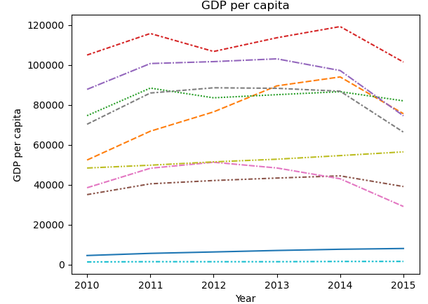
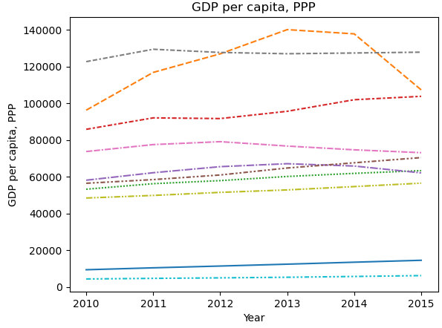
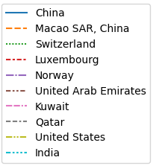
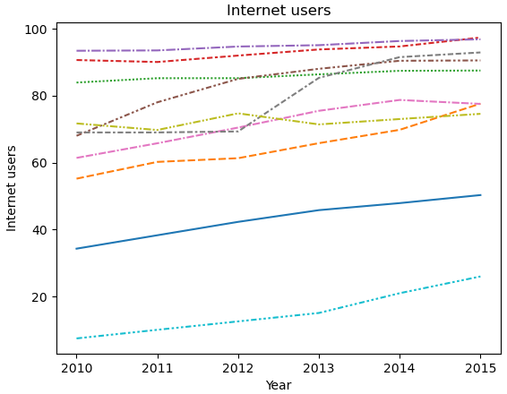
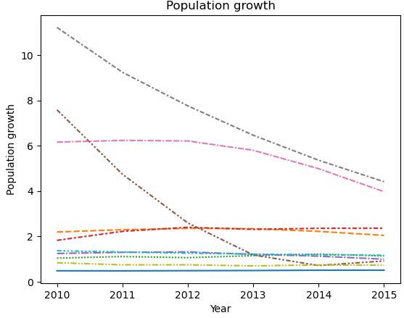
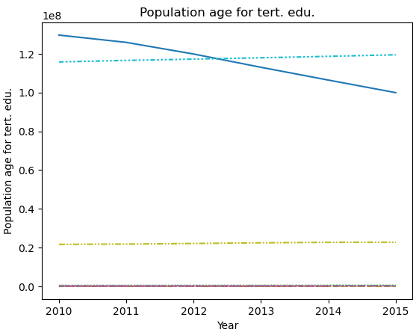
5.2 Pour chacun de ces pays, quelle sera l’évolution de ce potentiel de clients ?
Qatar
Qatar
Émirats arabes unis
Qatar
Émirats arabes unis
Notes:
Ce qui est intéressant, c'est que parmi ces cent pays, le Qatar est celui qui a subi le plus de changements dans la période entre 2010 et 2015 ; D'une part, l'accessibilité à Internet augmente, mais d'autre part, sa croissance démographique diminue. Au contraire, pour le reste des 4 autres pays, les indicateurs sont restés relativement inchangés au cours de cette période.
Aux émirats arabes unis et au qatar, on observe une baisse significative de l'indicateur de croissance de la population

Slide 30
Merci !
Notes:
<number>

Slide 31
06
Annexes

Slide 32
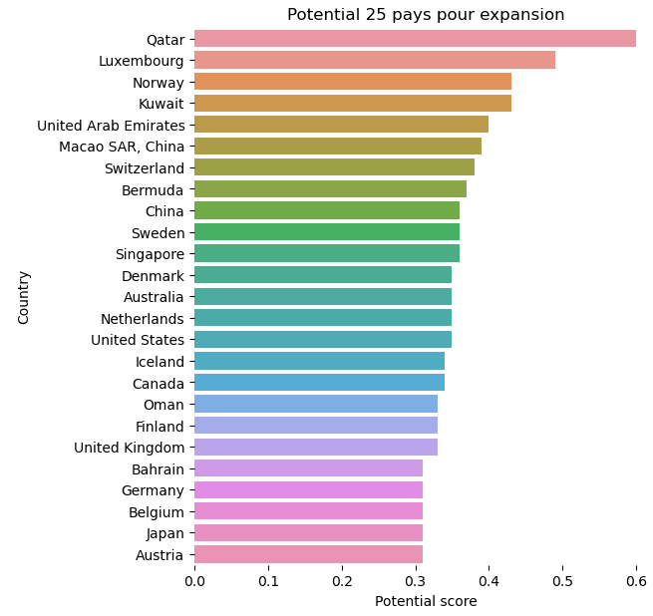
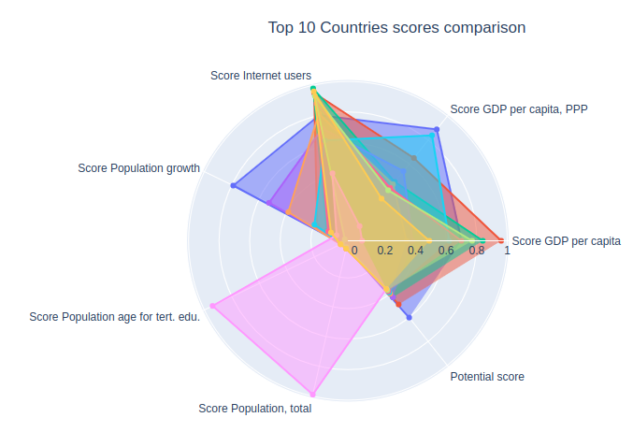
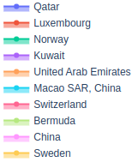
Model 2: Top 25 pays avec un fort potentiel pour acquérir les services d’Academy
Score = (IT.NET.USER.P2 + (NY.GDP.PCAP.CD + NY.GDP.PCAP. PP. CD)/2 + (SP.POP. GROW + SP.TER.TOTL.IN+ )) / 4
Notes:
Avec ce modèle, nous trouvons que la liste exhaustive des pays avec un fort potentiel pour acquérir les services de l'entreprise “Academy” est la suivante (c'est celle-ci ici) :

Slide 33
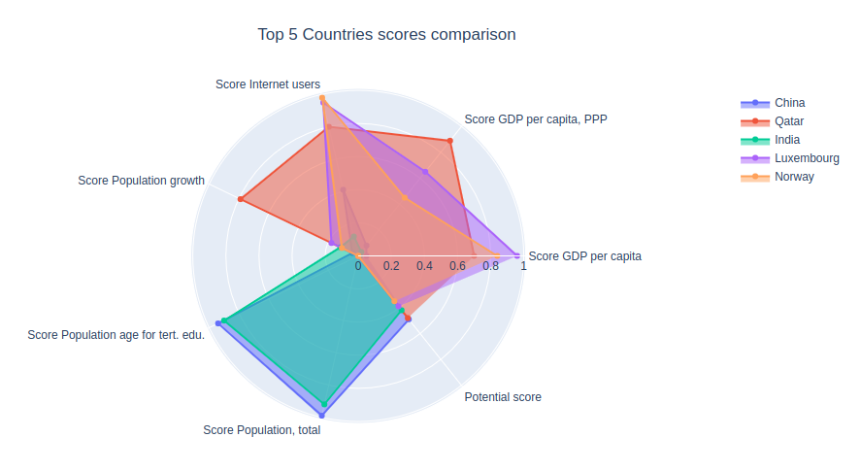
5.1 Les 5 pays avec un fort potentiel de clients pour les services sont :
China (Chine):
population total
Population ayant l'âge officiel d'accéder à l'enseignement supérieur, hommes et femmes (nombre)
Utilisateurs de l’internet
Qatar :
PIB par habitant (GDP per capita, PPP)
Utilisateurs de l'internet
India (Inde) :
Population total
Population ayant l'âge officiel d'accéder à l'enseignement supérieur, hommes et femmes (nombre)
Luxembourg :
PIB par habitant (GDP )
Utilisateurs de l'internet
Norway ( Norvège)
Utilisateurs de l'internet
PIB par habitant
Notes:
Chine et L’Inde: principalement en raison de sa grande population démographique
Qatar, Luxemburg et Norvège: principalement grâce à son PIB par habitant élevé et son accessibilité à internet

Slide 34
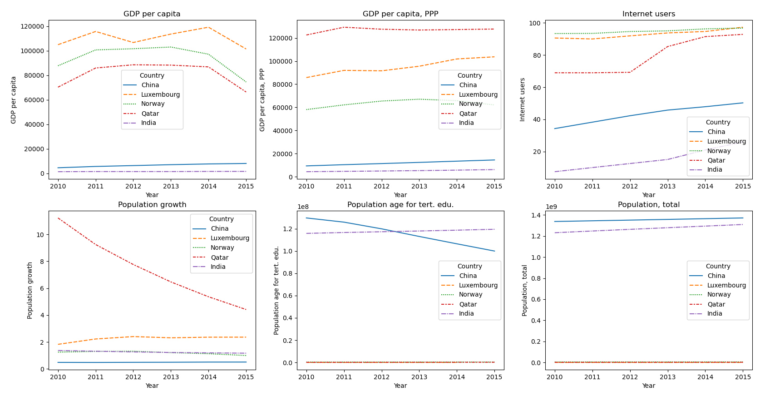
5.2 Pour chacun de ces pays, quelle sera l’évolution de ce potentiel de clients ?
Notes:
Ce qui est intéressant, c'est que parmi ces cent pays, le Qatar est celui qui a subi le plus de changements dans la période entre 2010 et 2015 ; D'une part, l'accessibilité à Internet augmente, mais d'autre part, sa croissance démographique diminue. Au contraire, pour le reste des 4 autres pays, les indicateurs sont restés relativement inchangés au cours de cette période.

